Slide 1
Mécatronique : Module PRM
Projet Mécatronique
Equipe pédagogique
Contal Erwan – Responsable du module
Delaleau Emmanuel
Pelt Laurent
Pino Laurent
Volume horaire
84h
P1 : 42h de projet
P2 : 42h de projet
Evaluation
Evaluation du travail du groupe à chaque séance et en fin de période P1 et P2
Evaluation du travail personnel à travers le portfolio

Slide 2
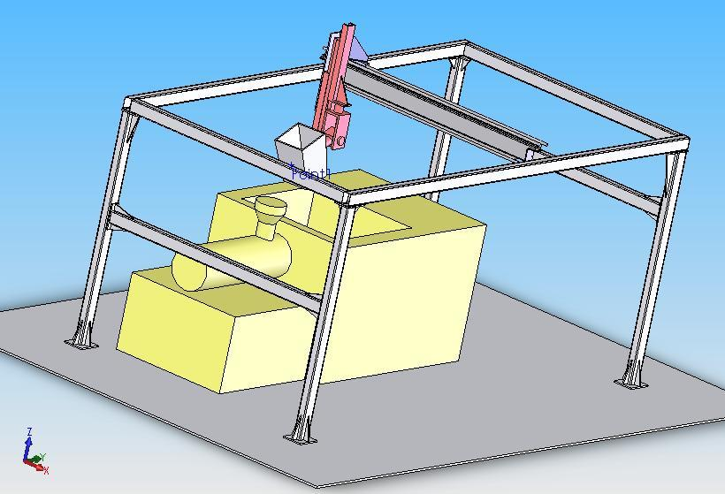
Mécatronique : Module PRM
Projet Mécatronique
Exemples de projets :
PORTIQUE DE MANUTENTION ROBOTISE POUR PRESSE D’INJECTION PLASTIQUE
Reconception d’une chaîne d’assemblage robotisée à deux liaisons glissières.
A partir d’un système existant avec un seul moteur, conception d’un système à deux moteurs pilotés (un par glissière).
)

Slide 3
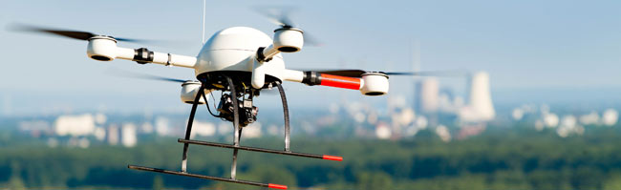
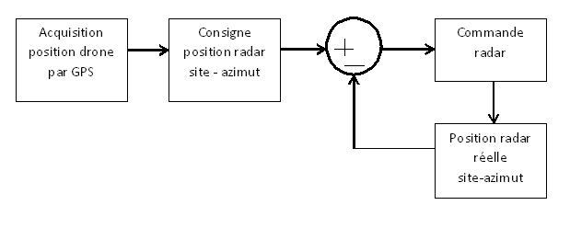
Mécatronique : Module PRM
Projet Mécatronique
ANTENNE DE SUIVI D’UN DRONE
Conception d’une antenne deux axes motorisée et asservie pour suivre un drone de télécommunication.

Slide 4

Mécatronique : Module PRM
Projet Mécatronique
VOILIER AUTONOME
Conception et fabrication d’un voilier autonome d’un mètre trente en vue d’une régate à deux bateaux.

Slide 5
Mécatronique : Module PRM
Projet Mécatronique
Programme pédagogique
Objectifs : concevoir à partir d’un cahier des charges un système mécatronique.
Mots-clés : modélisation, simulation, conception, DAO, expérimentation.
Programme :
Utilisation des connaissances acquises lors des précédents semestres afin de réaliser de la conception mécatronique :
Modélisation du système, mise en équation du modèle (mécanique, électrique, électronique)
Dimensionnement, conception papier et réalisation par l’intermédiaire du BDI.
Utilisation de la CAO (modèle paramétré) et simulation du système asservi.
Confrontation avec le modèle réel.

